Slide 1



维音中国·校园招聘宣讲
这里有你想要的诗和远方，欢迎加入，共创共赢！
成都维音信息技术有限公司
2023.6

Slide 2

公司简介
——我们是谁
目录
选择我们
——我们为你想的更多
CONTENTS
加入我们
——我们在这里等你

Slide 3

维音简介
VXI & Symbio 是一家技术卓越并拥有丰富行业经验的全球领先的BPO(业务流程外包)、 ITO（应用外包）和软件研发的企业。
我们秉持诚信、卓越、合作、创新的价值观，力求成为每一个客户的最佳合作伙伴。
价值观
指导我们
>
诚信
卓越
合作
创新

Slide 4

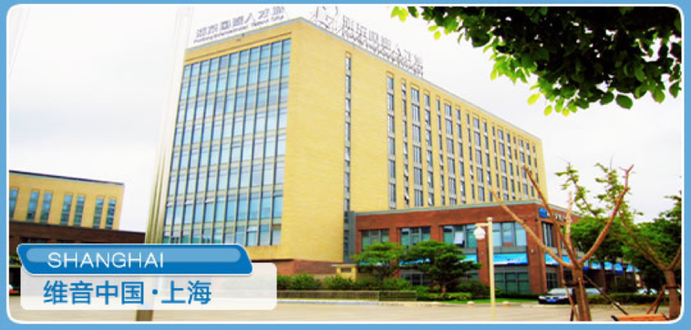




公司简介
维音公司（VXI）作为一家专业的一站式联络中心解决方案供应商，也是业界知名的公司。总部位于洛杉矶，综合服务中心遍及全球46个地区，包括美国，菲律宾，牙买加，危地马拉和中国的所有客户，并已在中国发展有13家大型运营中心，分别位于上海、北京、广州、 成都、合肥、邢台、佛山、徐州、邯郸、衢州、长沙、武汉、香港。VXI分别为不同的世界500强企业及跨国企业提供全面的客户服务和技术解决方案,现全球已超过35,000名员工, 中国已拥有15,000多名员工。
卓 越
诚 信
EXCELLENT
INTEGRITY
创 新
协 作
INNOVATE
COOPERATION
秉承“客户的满意 就是我们最大的动力”的原则，将客户的需求做到极致。

Slide 5



公司发展史
1998
成立于洛杉矶
2001
VXI 中国成立
2003
VXI 菲律宾成立
2005
VXI 成为中国最大的BPO供应商
2008
VXI 拥有10处运营中心 / 5,000 名员工
2010
VXI 荣获由 Inc. 500 评选的Top 10 Job Creators
2011
VXI 拥有12,000 名员工
维音为全球领先的财富500强企业提供客户管理中心，CRM及软件技术服务供应商
2013
Bain Capital 注资 VXI
2014
VXI 收购Symbio，42个职场、28000名员工
2016
The Carlyle Group注资 VXI
2019
VXI中国13个站点，13000名坐席，中国最大的外资BPO供应商

Slide 6
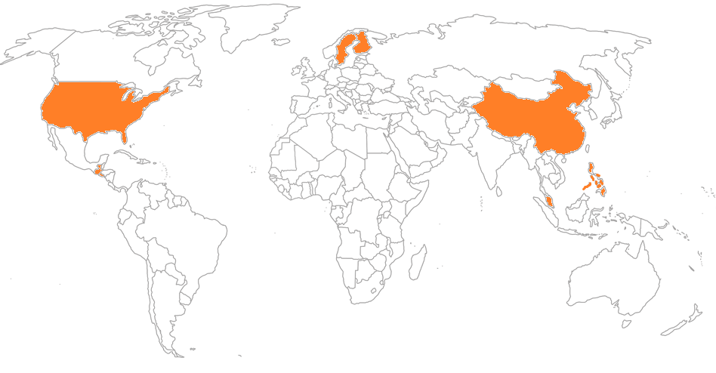
全球运营中心
遍布全球众多的运营场地，可以满足企业业务运营及业务发展需求。
北美
加利福尼亚洛杉矶(总部)
德克萨斯州拉伯克
俄亥俄州扬斯敦
俄亥俄州坎顿
俄亥俄州辛辛那提
亚利桑那州图森市
乔治亚州亚特兰大
加州圣何塞*
德克萨斯州达拉斯 *
中美洲和加勒比地区
危地马拉危地马拉市
牙买加金斯顿
欧洲
芬兰赫尔辛基*
芬兰坦佩雷*
芬兰奥卢*
芬兰库奥皮奥*
芬兰拉赫蒂*
芬兰萨罗城*
瑞典斯德哥尔摩*
菲律宾
菲律宾马卡蒂
菲律宾奎松市(3)
菲律宾达沃城(3)
菲律宾帕塞市
菲律宾邦板牙省克拉克
中国
中国上海(2)
中国广州(2)
中国北京
中国成都
中国合肥
中国邢台
中国邯郸
中国佛山
中国徐州
中国衢州
中国武汉
中国长沙
中国香港
中国深圳*
中国广州*
中国北京*
中国四川*
中国浙江*
*Symbio 中心

Slide 7
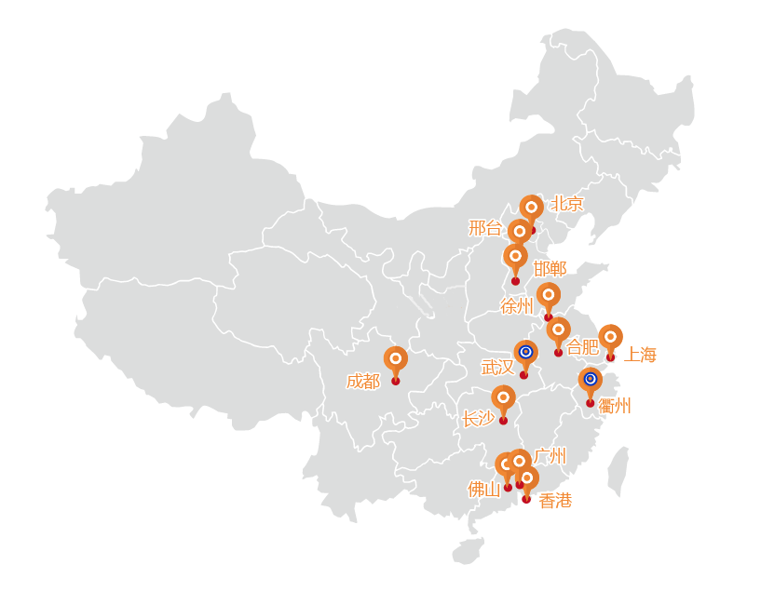
维音中国概况
北京中心
政治、文化及教育中心
600 座席
邢台中心
辐射北方城市、成本效率佳
1000 座席
15000+
全中国坐席，13个站点
邯郸中心
中国服务外包基地城市
1000 座席
2001
超过15年中国本地
联络中心运营交付
徐州中心
中国服务外包基地城市
3000 座席
2005-2018
最佳联络中心服务供应商
合肥中心
人才库、外包基地
1000 座席
Vision Suite v4.1.1
上海总部
国际触角
20+语言、7*24H
2000 +座席
全套的联络中心应用软件研发能力
信必优（Symbio）
移动应用，软件研发
测试和质检，机器人
衢州中心
人才库、外包基地
1000 座席
武汉中心
人才库、外包基地
600 座席
成都中心
人才库、外包基地
2000 座席
长沙中心
人才库、外包基地
600 座席
香港维音
香港文化、多语种
国际触角
佛山中心
外包基地、人才库
1500 座席
广州中心
香港文化、多语言
600 座席

Slide 8
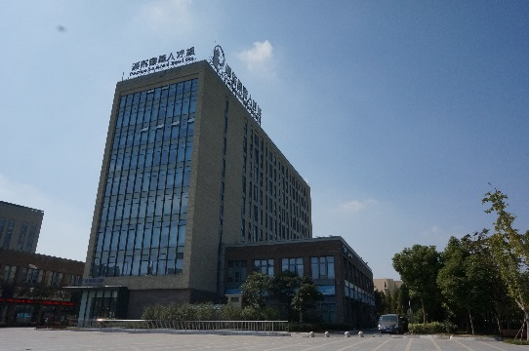
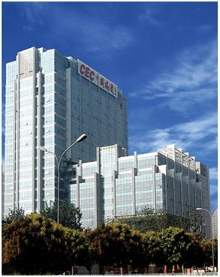
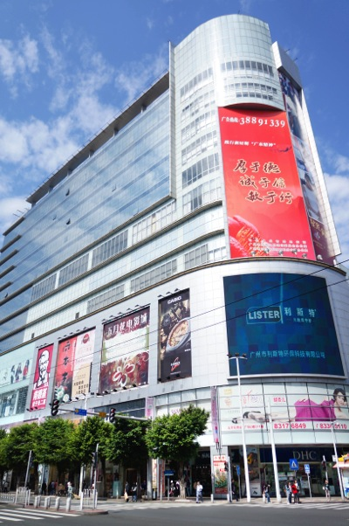
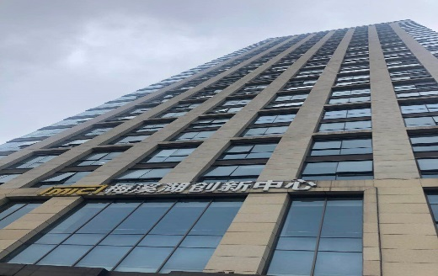
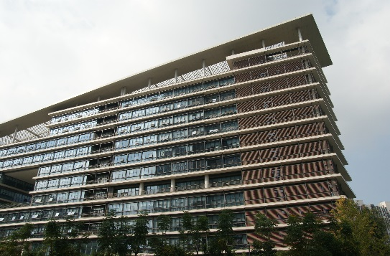
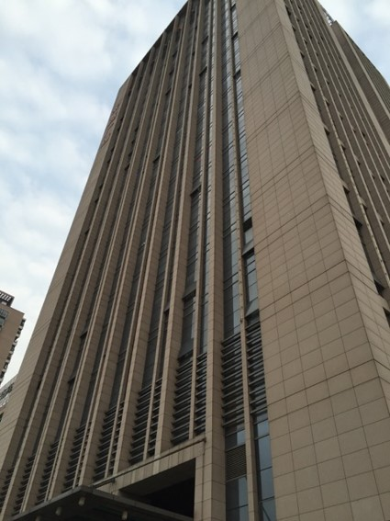
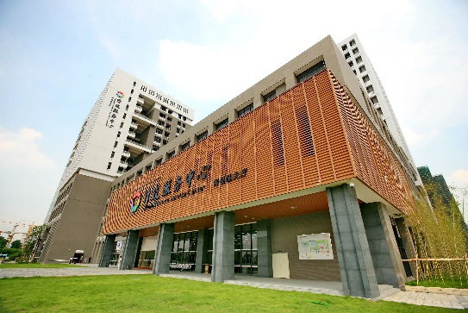
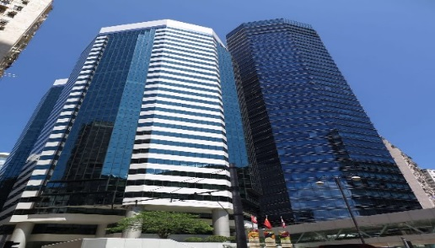
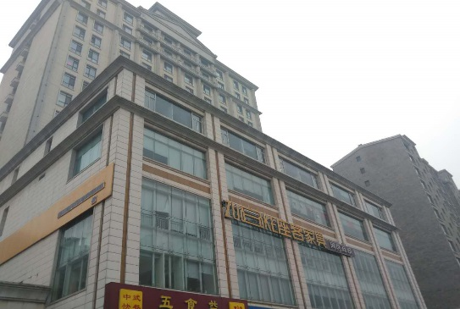
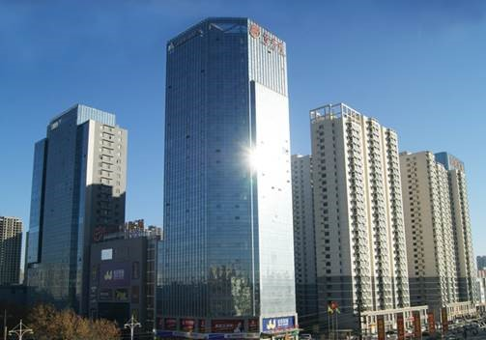
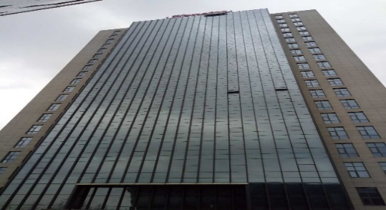
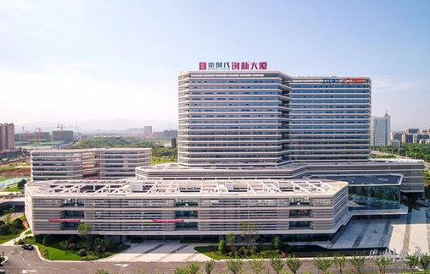
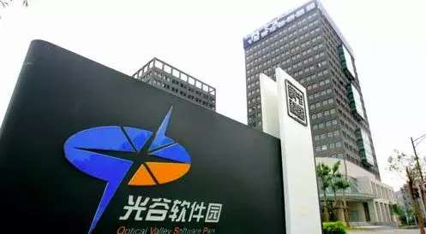
中国
上海
北京
广州
长沙
成都
合肥
佛山
香港
衢州
邢台
邯郸
徐州
衢州
武汉

Slide 9
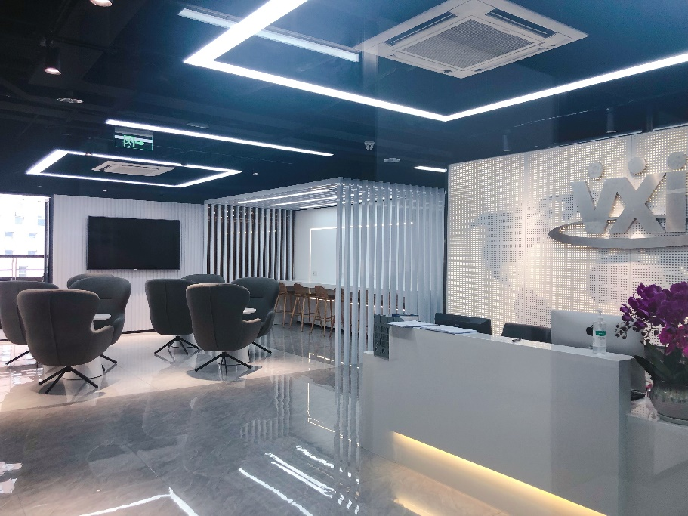
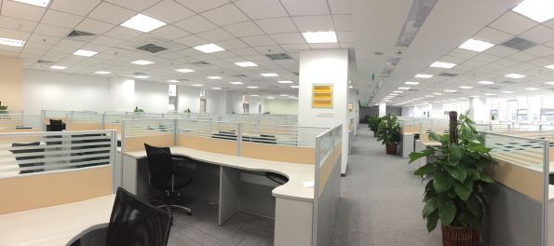
维音成都运营中心
维音成都中心简介
维音成都中心成立于2008年，位于成都高新区天府软件园C8号楼4,5, 8-11楼,以及D4号楼2-5楼,青羊区卡中心A6。
作为中国西部地区的商贸中心，成都依托四川8700多万人口的巨大市场，辐射西南、西北近三亿人口和地区，影响着东南亚等国际市场。
维音以成都中心作为西部发展的平台，充分利用成都的软件产业智力资源和区域环境的比较优势，并结合政府给予的强有力的扶持政策，共同促进服务外包产业在西部地区的良好发展。
维音成都中心拥有 3000座席，场地可扩展性良好。现有运营的项目包括 某知名手机品牌， IBM， 阿里云， MyCoach，DingTalk（钉钉）, 招商银行 等项目。

Slide 10
公司简介
——我们是谁
目录
选择我们
——我们为你想的更多
CONTENTS
加入我们
——我们在这里等你

Slide 11
人才发展通道
Expert Path 专业方向发展
坐席
储备干部
培训师
质检专员
数据专员
培训组长
质检组长
数据组长
培训主管
质检主管
数据主管
质培经理
数据经理
Managerial Path 管理方向发展
坐席
储备干部
运营组长
运营主管
运营经理
运营总监
Functional Path 职能方向发展
坐席
储备干部
人事专员
行政专员
IT专员
人事主管
行政主管
IT主管
人事经理
行政经理
IT经理
人事总监
行政总监
IT总监

Slide 12
员工发展Staff Recognition and Development
维音晋升周期
时间
（月）
发展空间

Slide 13


员工福利
年终奖励
节日礼物
特殊补贴
员工体检
五险一金
年休假
/带薪病假
食宿安排
在职培训
团队拓展
V-Care

Slide 14

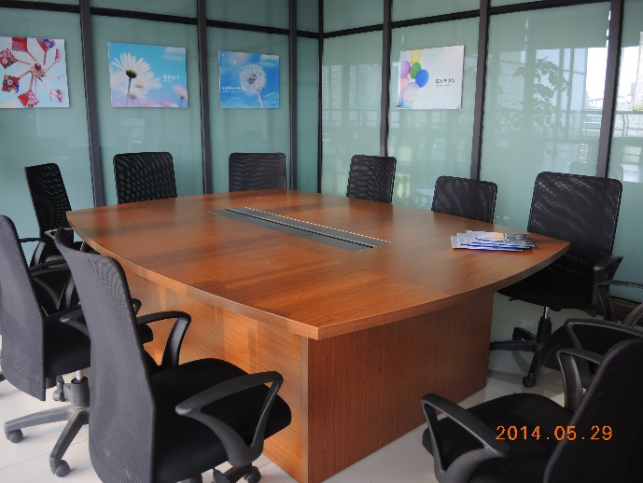
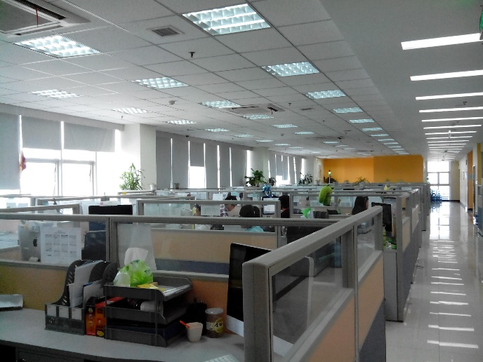
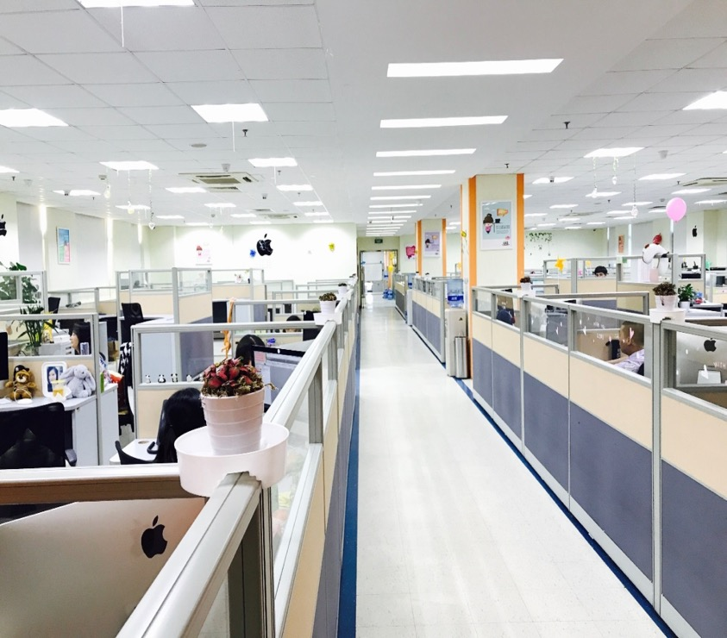
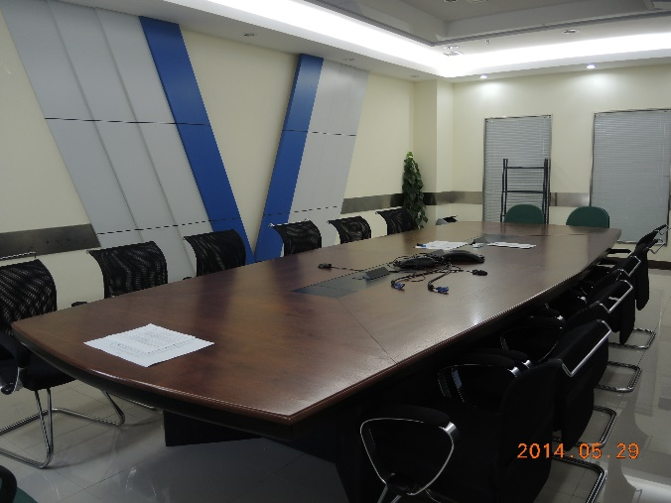
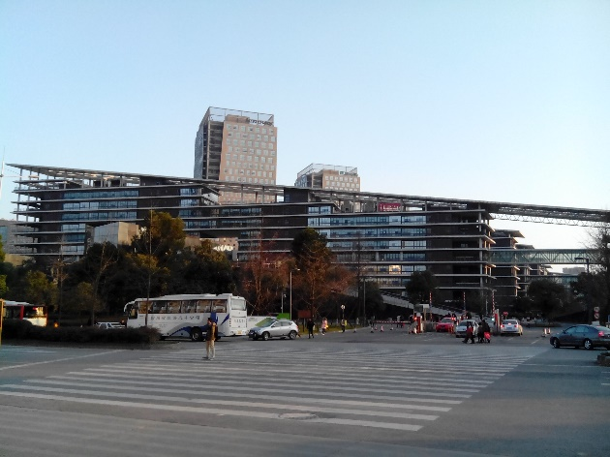
轻松的办公体验，整洁的办公环境
办公环境
办公区域
办公环境
办公区域
办公环境

Slide 15
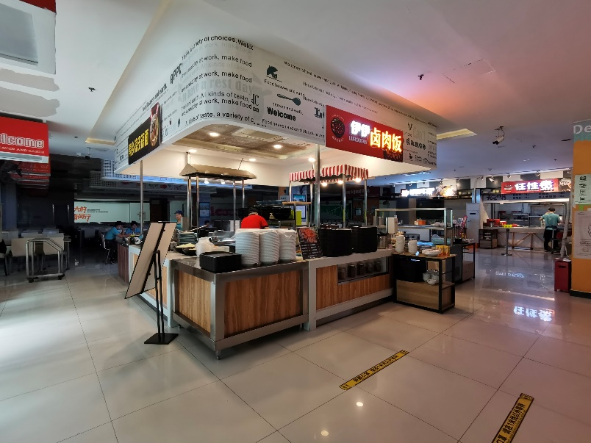
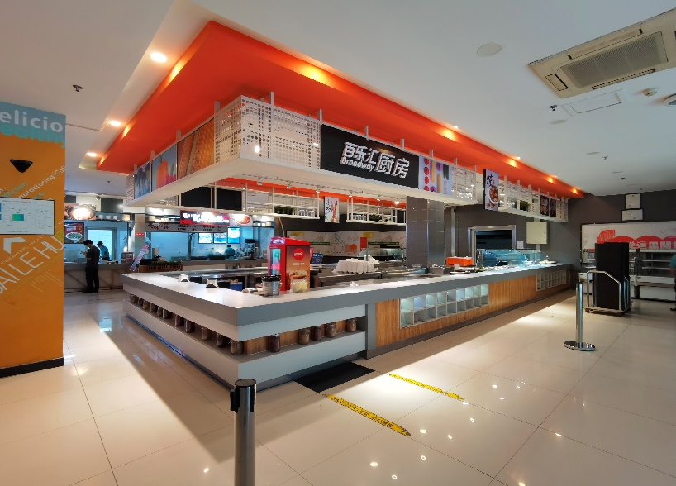
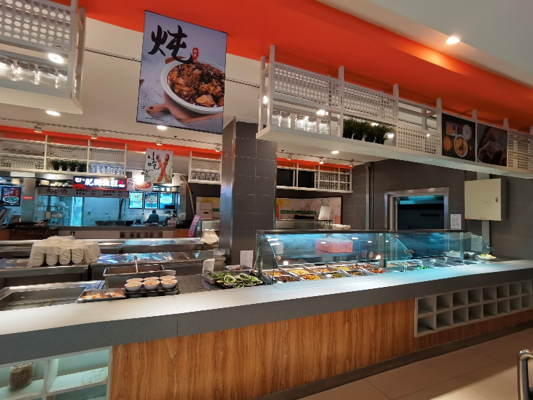
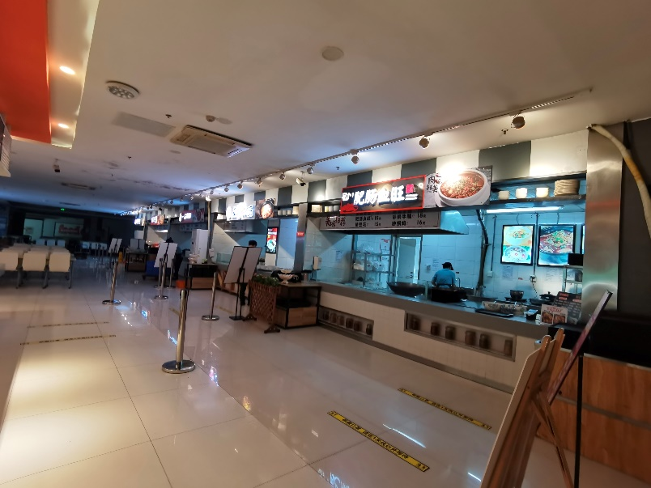
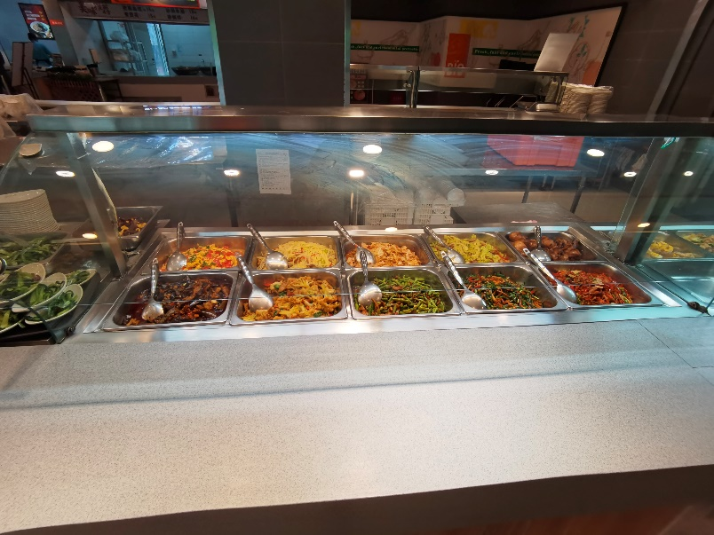
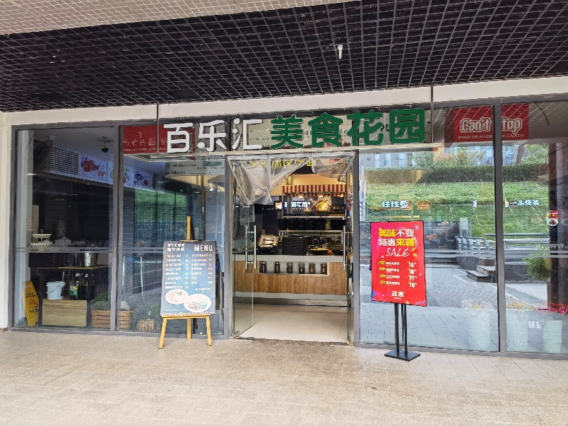
就餐环境

Slide 16

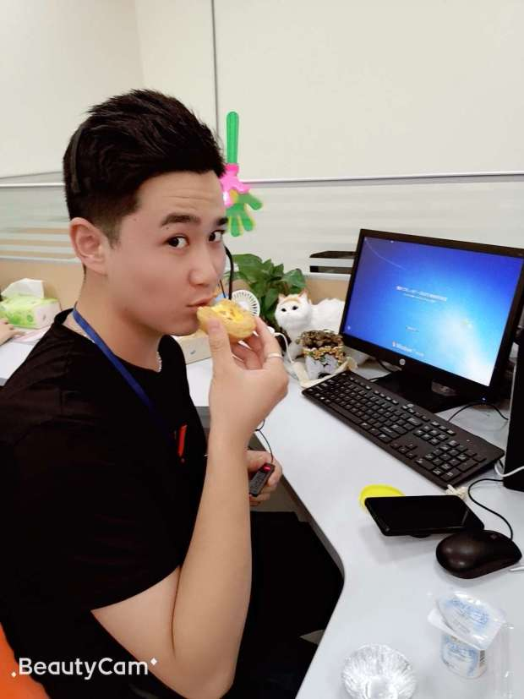
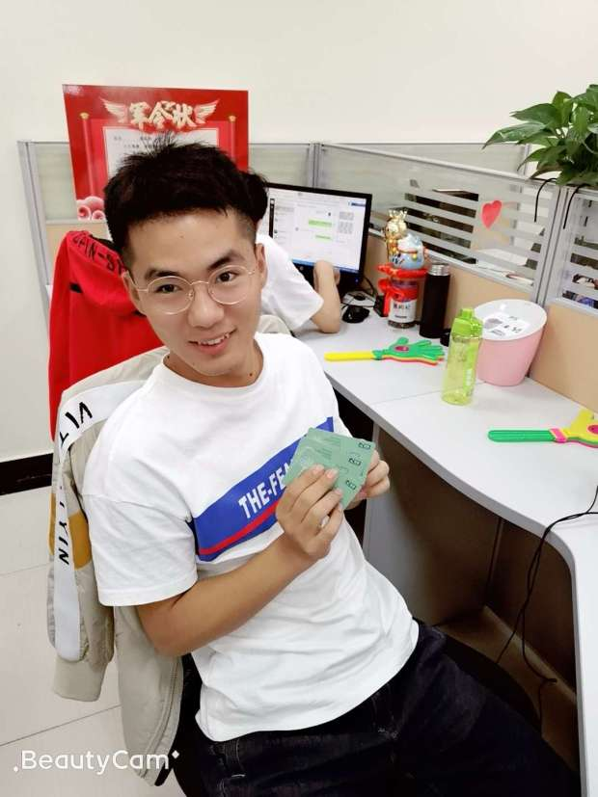


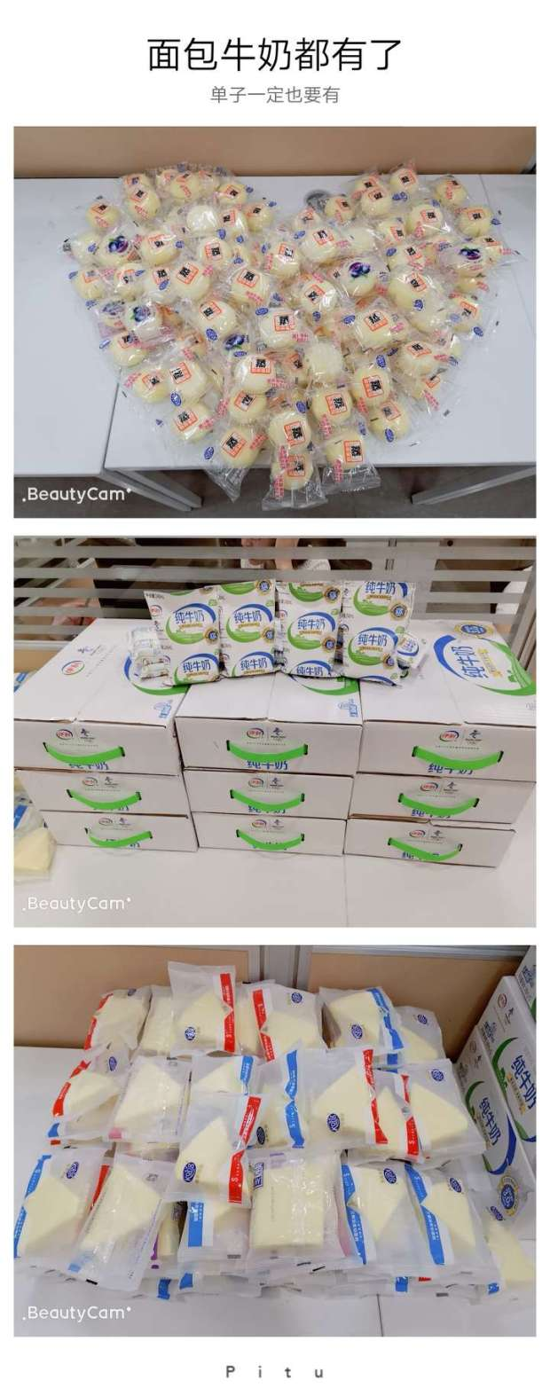
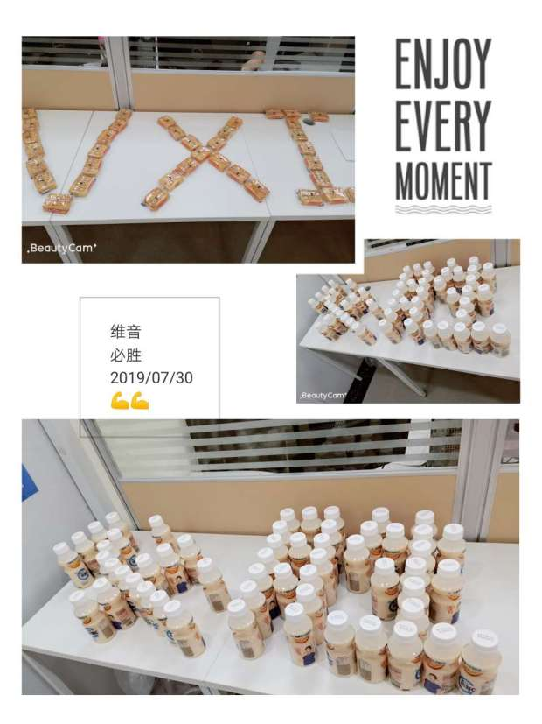
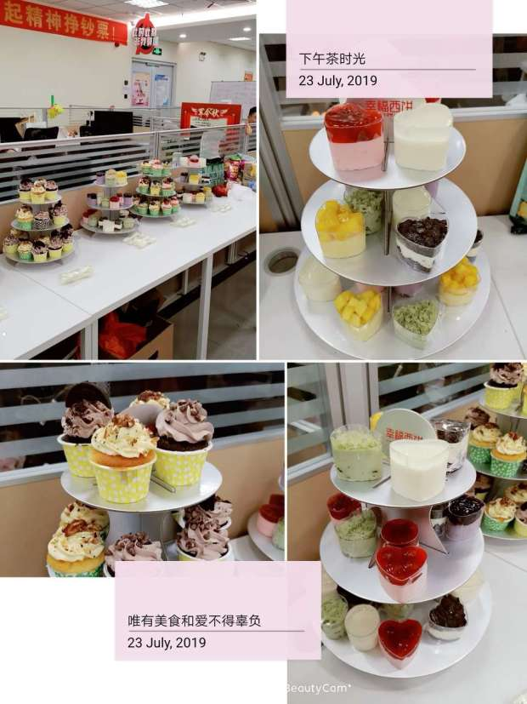

项目激励

Slide 17
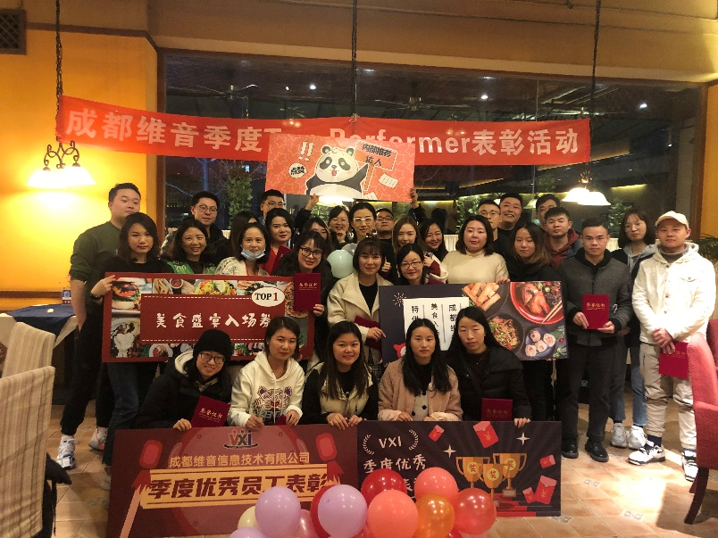
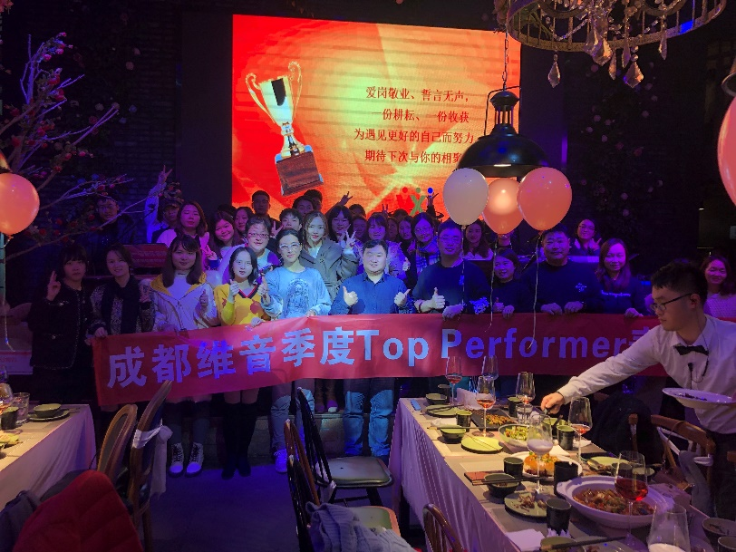
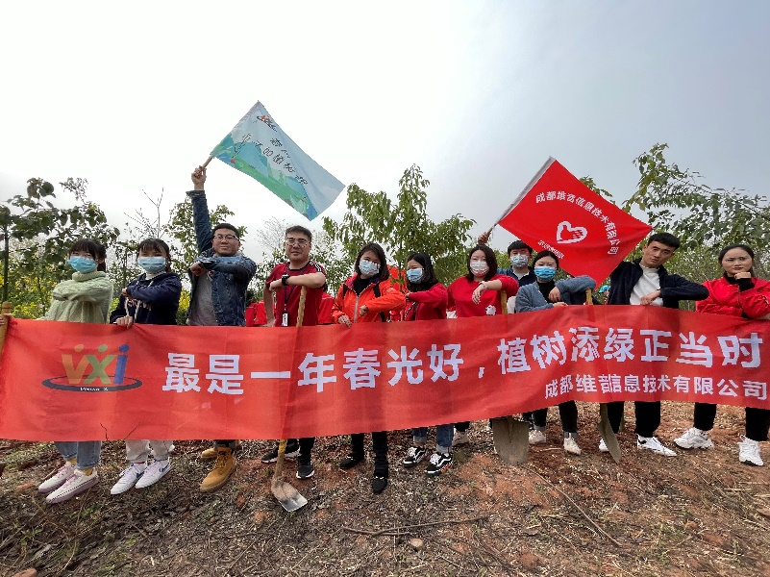
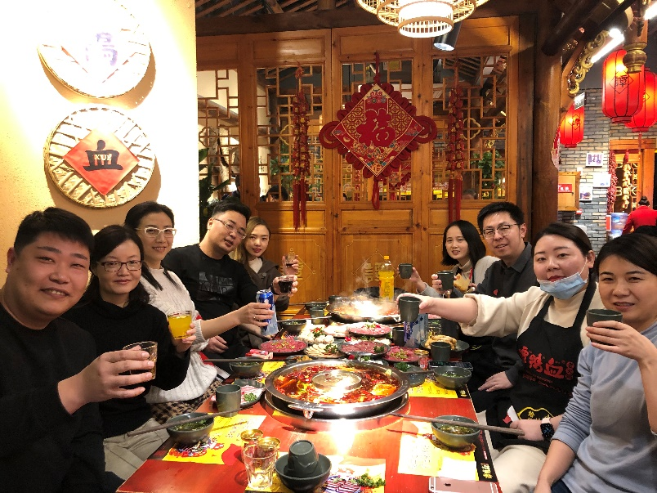
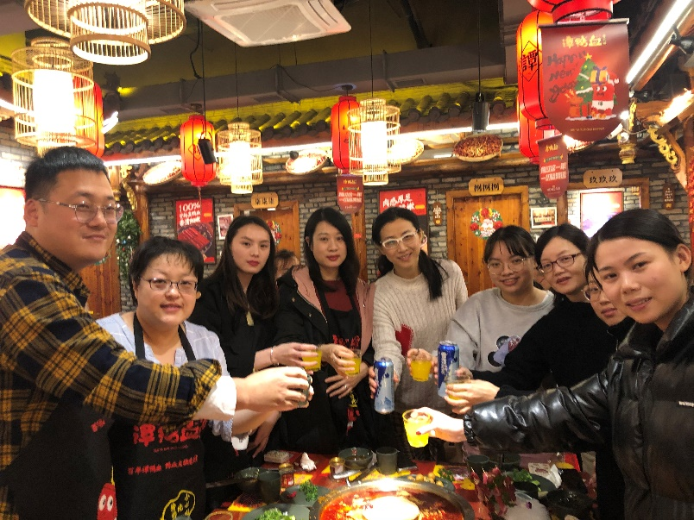

我们精彩时刻
季度优秀员工表彰
植树节活动
聚餐活动

Slide 18
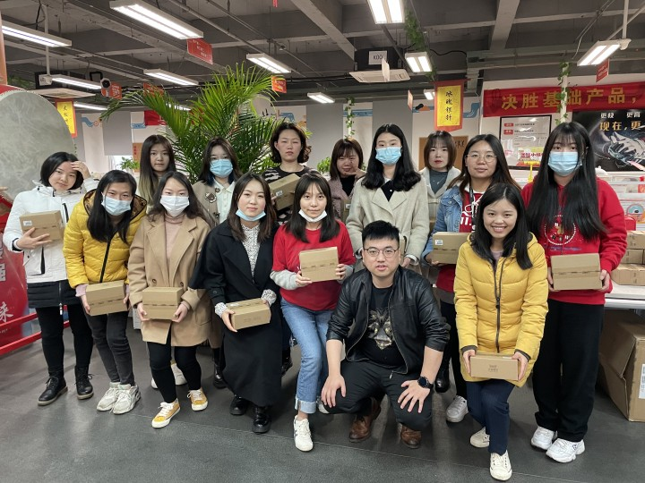
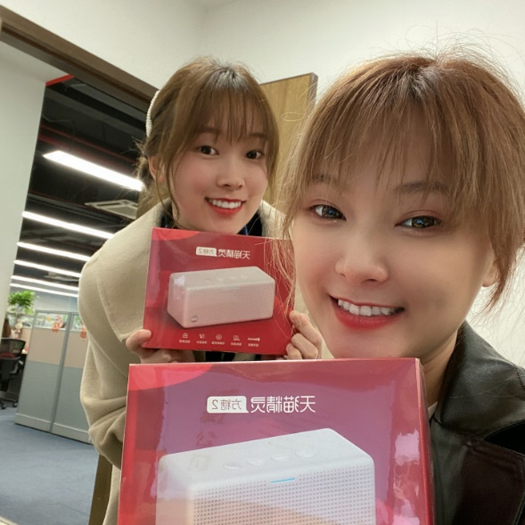

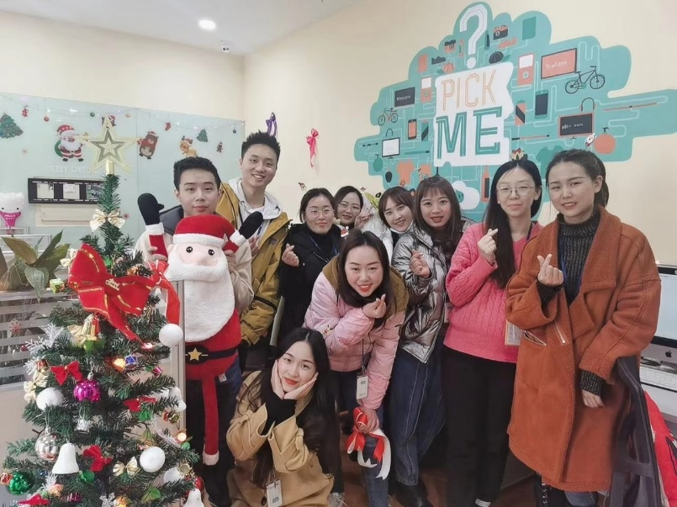
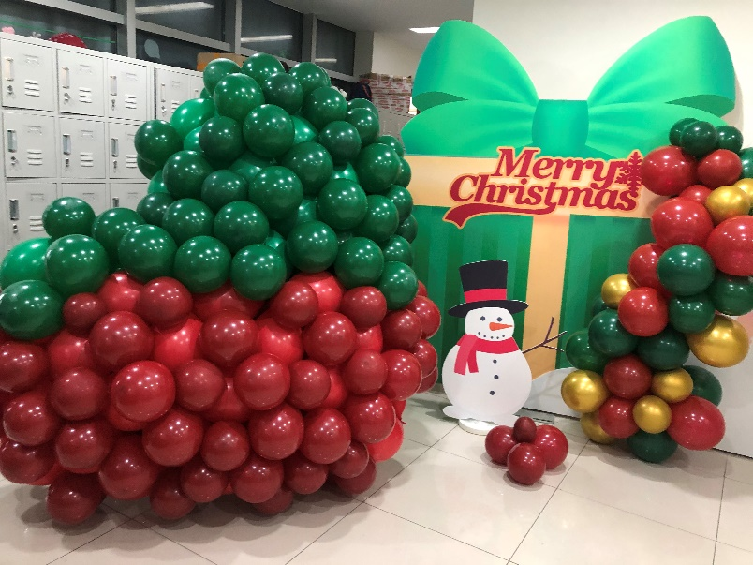

我们精彩时刻
3.8礼物
3.8活动
圣诞节活动

Slide 19
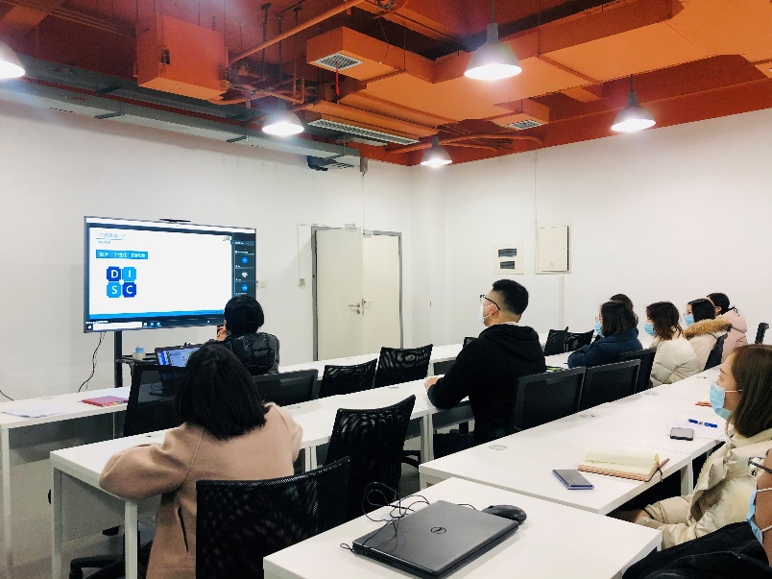
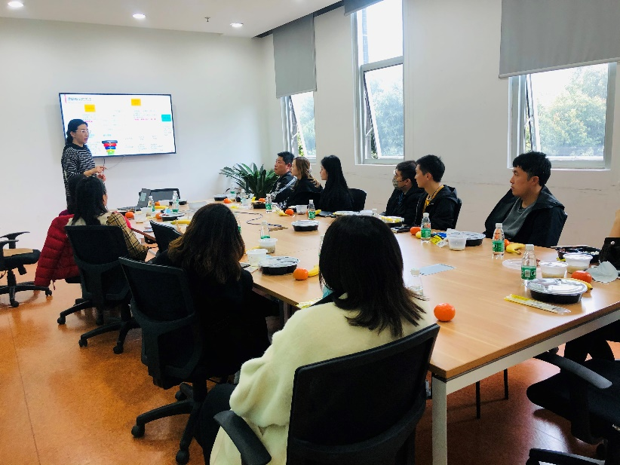
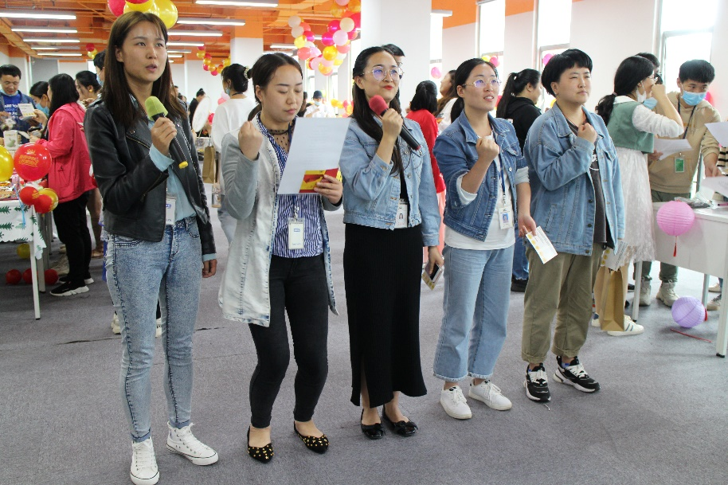
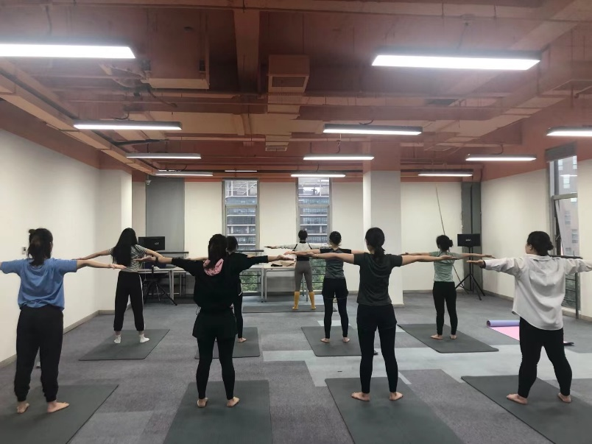
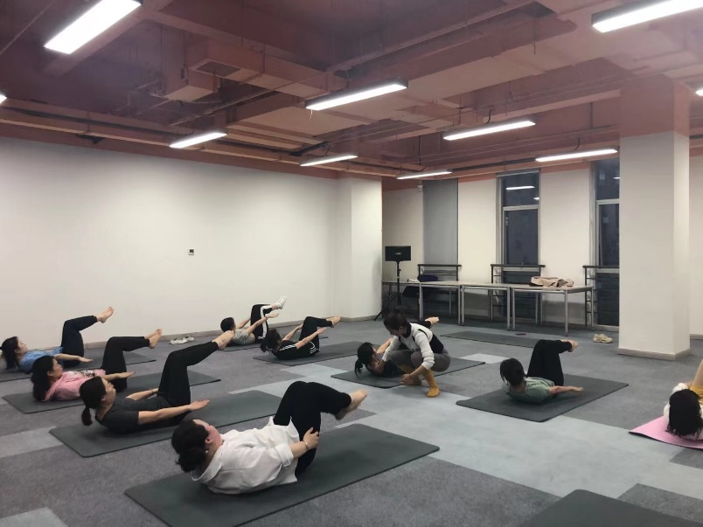
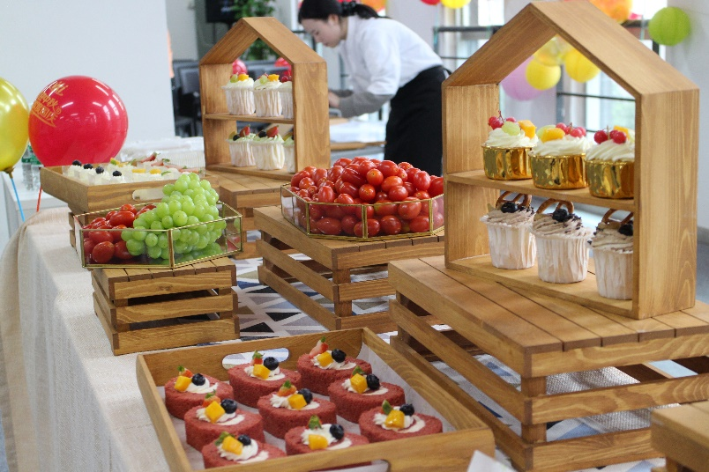
我们精彩时刻
学习赢得未来
中秋活动
每周四瑜伽课

Slide 20

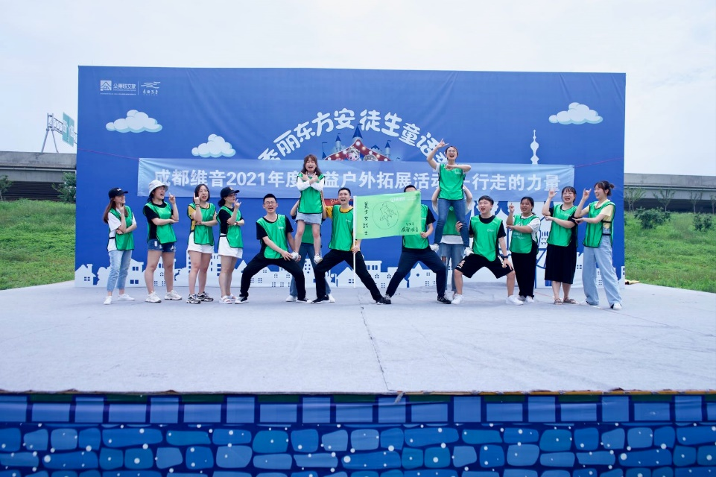



我们精彩时刻
20210619拓展活动

Slide 21
公司简介
——我们是谁
目录
选择我们
——我们为你想的更多
CONTENTS
加入我们
——我们在这里等你

Slide 22


维音成都运营中心
银行客服
工作岗位
账单分期
E招贷
百宝箱
工作时间
09:00—19:00
周末单双休
法定节假日
薪资待遇
2100（底薪）
1000（保底绩效）/提成,500住房补贴
4000-7000（上不封顶）
公司福利
五险一金、内部晋升
带薪年假、带薪培训
月度奖励、开年奖
入职体检、福利体检
负责联系银行信用卡客户，为客户办理信用卡分期、现金分期、短信提醒等业务。

Slide 23
薪资水平

Slide 24
选择维音给梦想一个机会
薪资发展：外企福利健全（每月生日会、定期团建、每周下午茶）、扩项晋升快（实习生平均晋升3-6个月）、实习生与社招工同工同酬（试用期3500-5000、三个月转正4500-8000，购买商业险、拿毕业证购买成都市五险一金）、白领工作环境中央空调冬暖夏凉、无夜班、带薪培训、无需开发客户，入职师傅带教、成功率高，每月12号发上个月全额工资；
就餐：公司楼下均有各式快餐、面食等，10-20元/餐。
住宿：协助住宿（住宿补贴学生直接给房东），水电费自理。

Slide 25

应聘流程
入职
offer
复试
招聘会宣讲
HR初选

Slide 26







联系我们
可以扫描以下二维码直接报名
可以关注微信公众号
了解更多哦

Slide 27

答疑时间
ASK QUESTIONS TIME

Slide 28


